Slide 1
Разработка примерных основных образовательных программ по УГСН 24.00.00 «Авиационная и ракетно-космическая техника»
24.05.02 «Проектирование авиационных и ракетных двигателей»
Монахова Вероника Павловна
И.о. декана факультета «Двигатели ЛА» МАИ

Slide 2
«Дорожная карта» актуализации ФГОС 3++
Общественное обсуждение, независимая экспертиза
Совет по ФГОС
февраль-март
2017 г.
апрель 2017 г.
май 2017 г.
Получены заключения из Роспотребнадзора, согласованы с Правовым департаментом,
утверждены Министром
к 1 июля 2017 г.
к 1 июня 2017 г.
Утверждены актуализированные ФГОС (490)
Направлены на регистрацию в Минюст России
Разработаны ПООП
1 октября 2017 г.

Slide 3
В соответствии с пунктом 10 части 2 ФЗ-273 примерная основная образовательная программа - учебно-методическая документация
(примерный учебный план,
примерный календарный учебный график,
примерные рабочие программы учебных предметов, курсов, дисциплин (модулей), иных компонентов),
определяющая:
рекомендуемые объем и содержание образования определенного уровня и (или) определенной направленности,
планируемые результаты освоения образовательной программы,
примерные условия образовательной деятельности, включая примерные расчеты нормативных затрат оказания государственных услуг по реализации образовательной программы.
9. Примерные основные образовательные программы разрабатываются с учетом их уровня и направленности на основе федеральных государственных образовательных стандартов, если иное не установлено настоящим Федеральным законом..
Статья 12 ФЗ-273

Slide 4
Модернизация структуры ФГОС 3++
Структура ПООП
Раздел 1. Общие положения
Раздел 4. Планируемые результаты освоения образовательной программы
Раздел 2. Характеристика профессиональной деятельности выпускников
Раздел 5. Рекомендуемые структура и содержание образовательной программы
Раздел 3. Общая характеристика образовательных программ, реализуемых в рамках направления подготовки/специальности
Раздел 6. Характеристика условий реализации образовательной программы

Slide 5
МАКЕТ ПООП

Slide 6
Примерная основная образовательная программа по специальности 24.05.02 «Проектирование авиационных и ракетных двигателей»
СОДЕРЖАНИЕ
Раздел 1. ОБЩИЕ ПОЛОЖЕНИЯ
Раздел 2. ХАРАКТЕРИСТИКА ПРОФЕССИОНАЛЬНОЙ ДЕЯТЕЛЬНОСТИ ВЫПУСКНИКОВ
Раздел 3. ОБЩАЯ ХАРАКТЕРИСТИКА ОБРАЗОВАТЕЛЬНЫХ ПРОГРАММ, РЕАЛИЗУЕМЫХ В РАМКАХ НАПРАВЛЕНИЯ ПОДГОТОВКИ (СПЕЦИАЛЬНОСТИ)
Раздел 4. ПЛАНИРУЕМЫЕ РЕЗУЛЬТАТЫ ОСВОЕНИЯ ОБРАЗОВАТЕЛЬНОЙ ПРОГРАММЫ
Раздел 5. ПРИМЕРНАЯ СТРУКТУРА И СОДЕРЖАНИЕ ОПОП
Раздел 6. ПРИМЕРНЫЕ УСЛОВИЯ ОСУЩЕСТВЛЕНИЯ ОБРАЗОВАТЕЛЬНОЙ ДЕЯТЕЛЬНОСТИ ПО ОПОП
Раздел 7. СПИСОК РАЗРАБОТЧИКОВ ПООП
Приложение 1
Приложение 2
6

Slide 7
Примерная основная образовательная программа
Раздел 1. ОБЩИЕ ПОЛОЖЕНИЯ
1.1. Назначение примерной основной образовательной программы
1.2. Нормативные документы
1.3. Перечень сокращений
СОДЕРЖАНИЕ РАЗДЕЛА 1
Раздел содержит
- назначение ПООП по специальности 24.05.02 «Проектирование авиационных и ракетных двигателей» (устанавливается ФУМО),
- перечень нормативных документов,
- и перечень сокращений, используемых в тексте ПООП.

Slide 8
Примерная основная образовательная программа
Раздел 2. ХАРАКТЕРИСТИКА ПРОФЕССИОНАЛЬНОЙ ДЕЯТЕЛЬНОСТИ ВЫПУСКНИКОВ
2.1. Общее описание профессиональной деятельности выпускников
2.2. Перечень профессиональных стандартов, соотнесенных с ФГОС
2.3. Перечень основных задач профессиональной деятельности выпускников (по типам)
СОДЕРЖАНИЕ РАЗДЕЛА 2.1
Общее описание профессиональной деятельности выпускников переносится из п 1.12 ФГОС ВО с уточнением (расширением) описания сфер профессиональной деятельности на момент разработки (актуализации) ПООП.
ТИПЫ ЗАДАЧ ПРОФЕССИОНАЛЬНОЙ ДЕЯТЕЛЬНОСТИ
− научно-исследовательская;
− проектная;
− технологическая;
− организационно-управленческая;
− педагогическая

Slide 9
СОДЕРЖАНИЕ РАЗДЕЛА 2.2
Перечень профессиональных стандартов (при наличии), соотнесенных с федеральным государственным образовательным стандартом по направлению подготовки, приведен в Приложении 1.
Перечень обобщённых трудовых функций и трудовых функций, имеющих отношение к профессиональной деятельности выпускника программ специалитета по специальности 24.05.02 «Проектирование авиационных и ракетных двигателей», представлен в Приложении 2 .

Slide 10
ПРИЛОЖЕНИЕ 1

Slide 11
ПРИЛОЖЕНИЕ 2

Slide 12
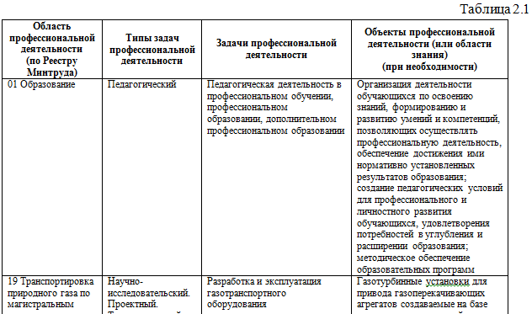
СОДЕРЖАНИЕ РАЗДЕЛА 2.3
Перечень основных задач профессиональной деятельности выпускников (по типам):

Slide 13
Примерная основная образовательная программа
Раздел 3. ОБЩАЯ ХАРАКТЕРИСТИКА ОБРАЗОВАТЕЛЬНЫХ ПРОГРАММ, РЕАЛИЗУЕМЫХ В РАМКАХ НАПРАВЛЕНИЯ ПОДГОТОВКИ (СПЕЦИАЛЬНОСТИ)
3.1. Направленности (профили) образовательных программ в рамках направления подготовки (специальности)
3.2. Квалификация, присваиваемая выпускникам образовательных программ
3.3. Объем программы
3.4. Формы обучения
3.5. Срок получения образования

Slide 14
СОДЕРЖАНИЕ РАЗДЕЛА 3.1
Перечень специализаций образовательных программ в рамках специальности 24.05.02 «Проектирование авиационных и ракетных двигателей»:
1. Проектирование авиационных воздушно-реактивных двигателей и энергетических установок;
2. Проектирование энергетических установок наземного применения на базе авиационных и ракетных двигателей;
3. Проектирование жидкостных ракетных двигателей;
4. Проектирование ракетных двигателей твердого топлива;
5. Проектирование электроракетных двигателей;
6. Проектирование энергетических установок космических ЛА:
7. Проектирование систем охлаждения и устройств тепловой защиты в авиационных и ракетных двигателях;
8. Конструкция и прочность авиационных и ракетных двигателей, силовых и энергетических установок;
9. Проектирование технологических процессов производства авиационных, ракетных двигателей и энергетических установок;
10. Проектирование авиационных двигателей внутреннего сгорания;
11. Проектирование комбинированных реактивных двигателей.

Slide 15
СОДЕРЖАНИЕ РАЗДЕЛА 3.2
КВАЛИФИКАЦИЯ, присваиваемая выпускникам образовательных программ - ИНЖЕНЕР
СОДЕРЖАНИЕ РАЗДЕЛА 3.3
ОБЪЕМ ПРОГРАММЫ – 330 зачетных единиц (далее з.е.)
СОДЕРЖАНИЕ РАЗДЕЛА 3.4
ФОРМЫ ОБУЧЕНИЯ:
− ОЧНАЯ;
− ОЧНО-ЗАОЧНАЯ.

Slide 16
СОДЕРЖАНИЕ РАЗДЕЛА 3.5
Срок получения образования:
− при очной форме обучения – 5 лет 6 месяцев;
− при очно-заочной форме обучения - вне зависимости от применяемых образовательных технологий увеличивается не менее чем на 6 месяцев и не более чем на 1 год по сравнению со сроком получения образования по очной форме обучения;
− при обучении по индивидуальному учебному плану инвалидов и лиц с ограниченными возможностями здоровья – может быть увеличен по их заявлению не более чем на 1 год;

Slide 17
Примерная основная образовательная программа
Раздел 4. ПЛАНИРУЕМЫЕ РЕЗУЛЬТАТЫ ОСВОЕНИЯ ОБРАЗОВАТЕЛЬНОЙ ПРОГРАММЫ
4.1. Требования к планируемым результатам освоения образовательной программы, обеспечиваемым дисциплинами (модулями) и практиками обязательной части
4.1.1. Универсальные компетенции выпускников и индикаторы их достижения
4.1.2. Общепрофессиональные компетенции выпускников и индикаторы их достижения
4.1.3. Обязательные профессиональные компетенции выпускников и индикаторы их достижения
4.2. Рекомендуемые профессиональные компетенции выпускников и индикаторы их достижения
При включении профессиональных компетенций в обязательную (базовую) часть образовательной программы
При наличии сопряженных ПС заполнение раздела является обязательным

Slide 18
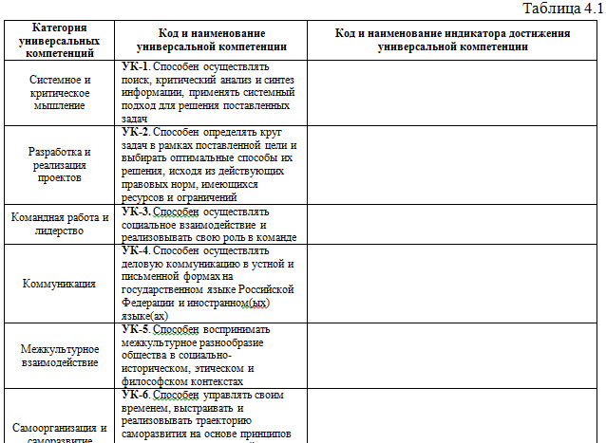
СОДЕРЖАНИЕ РАЗДЕЛА 4.1
4.1 Требования к планируемым результатам освоения образовательной программы, обеспечиваемым дисциплинами (модулями) и практиками обязательной части
4.1.1. Универсальные компетенции выпускников и индикаторы их достижения

Slide 19
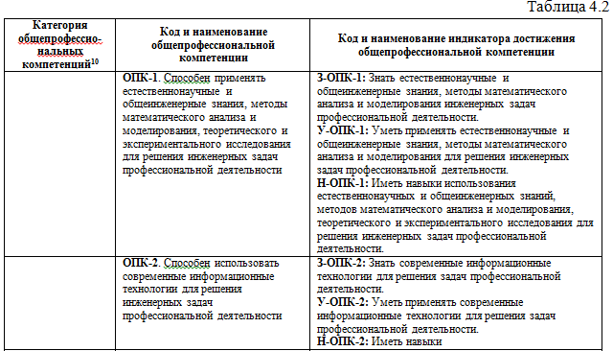
СОДЕРЖАНИЕ РАЗДЕЛА 4.1
4.1.2. Общепрофессиональные компетенции выпускников и индикаторы их достижения

Slide 20
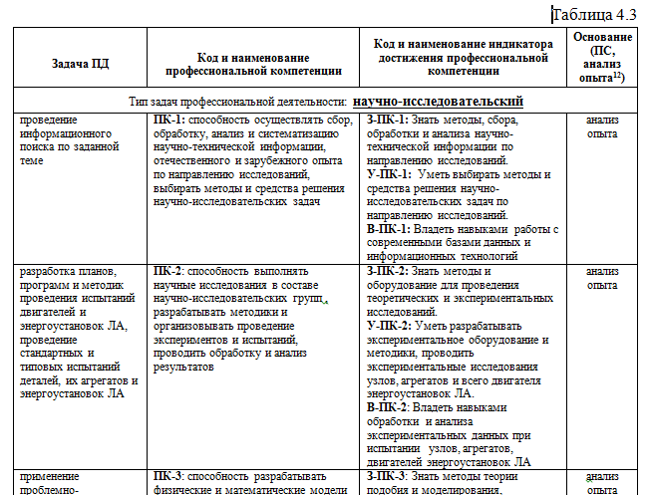
СОДЕРЖАНИЕ РАЗДЕЛА 4.1
4.1.3. Обязательные профессиональные компетенции выпускников и индикаторы их достижения

Slide 21
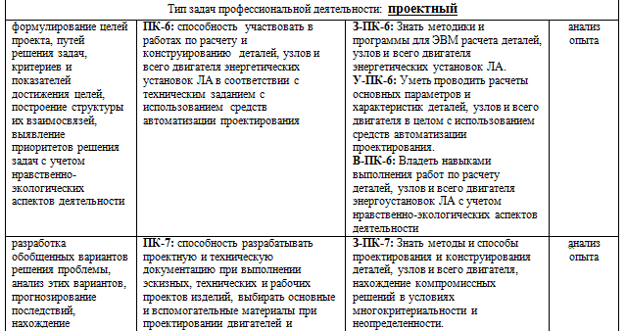
СОДЕРЖАНИЕ РАЗДЕЛА 4.1
4.1.3. Обязательные профессиональные компетенции выпускников и индикаторы их достижения (Продолжение)

Slide 22
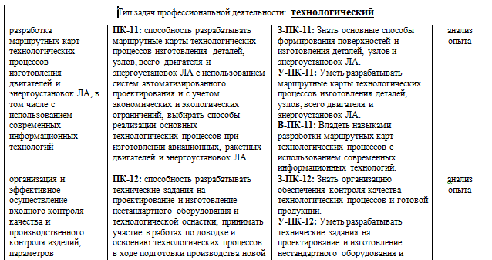
СОДЕРЖАНИЕ РАЗДЕЛА 4.1
4.1.3. Обязательные профессиональные компетенции выпускников и индикаторы их достижения (Продолжение)

Slide 23
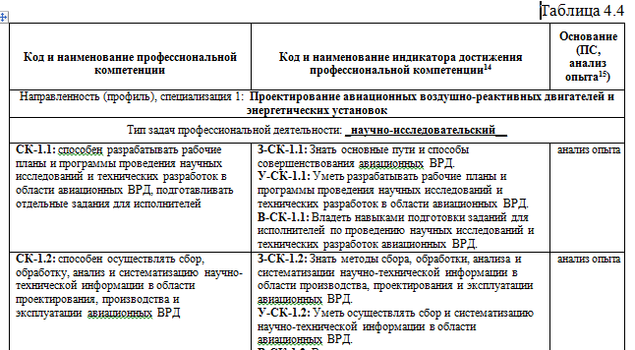
СОДЕРЖАНИЕ РАЗДЕЛА 4.2
4.2 Рекомендуемые профессиональные специализированные компетенции выпускников и индикаторы их достижения

Slide 24
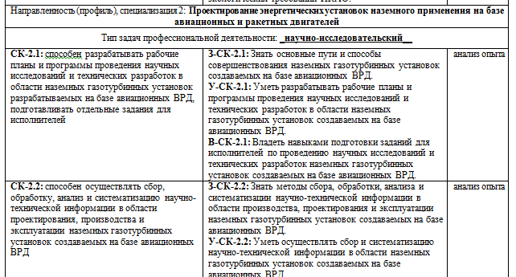
СОДЕРЖАНИЕ РАЗДЕЛА 4.2
4.2 Рекомендуемые профессиональные специализированные компетенции выпускников и индикаторы их достижения
(Продолжение)

Slide 25
Примерная основная образовательная программа
Раздел 5. ПРИМЕРНАЯ СТРУКТУРА И СОДЕРЖАНИЕ ОПОП
5.1. Рекомендуемый объем обязательной части образовательной программы
5.2. Рекомендуемые типы практики
5.3. Примерный учебный план и примерный календарный учебный график
5.4. Примерные программы дисциплин (модулей) и практик
5.5. Рекомендации по разработке фондов оценочных средств для промежуточной аттестации по дисциплине (модулю) или практике
5.6. Рекомендации по разработке программы государственной итоговой аттестации

Slide 26
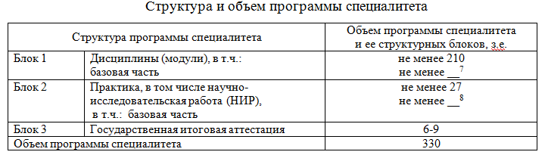
СОДЕРЖАНИЕ РАЗДЕЛА 5.1

Slide 27
СОДЕРЖАНИЕ РАЗДЕЛА 5.2
Устанавливаются по усмотрению ФУМО в дополнение к типам практики, установленным ФГОС ВО.
ФГОС ВО 24.05.02
2.4. В Блок 2 «Практика» входят учебная и производственная практики.
В программе специалитета в рамках учебной и производственной практики устанавливаются следующие типы практик:
а) учебная практика:
ознакомительная практика;
технологическая (проектно-технологическая) практика;
эксплуатационная практика;
научно-исследовательская работа (получение первичных навыков научно-исследовательской работы);
б) производственная практика:
технологическая (проектно-технологическая) практика;
эксплуатационная практика;
научно-исследовательская работа;
преддипломная практика.

Slide 28
СОДЕРЖАНИЕ РАЗДЕЛА 5.3
Примерный учебный план и примерный календарный учебный график
Варианты представления примерного учебного плана:
- примерный учебный план
- примерный план базовой части + методические рекомендации по вариативной части
- примеры учебных планов
- методические рекомендации по проектированию учебного плана ОПОП
Формат представления календарного учебного графика – на усмотрение ФУМО.

Slide 29
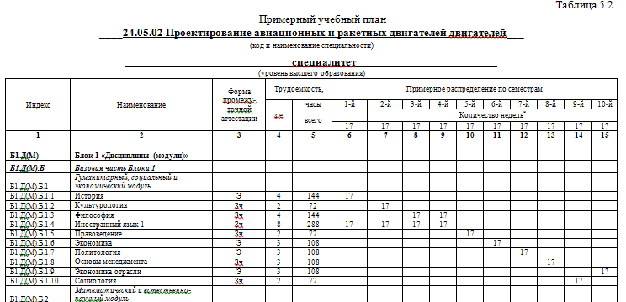
РАЗДЕЛ 5.3

Slide 30
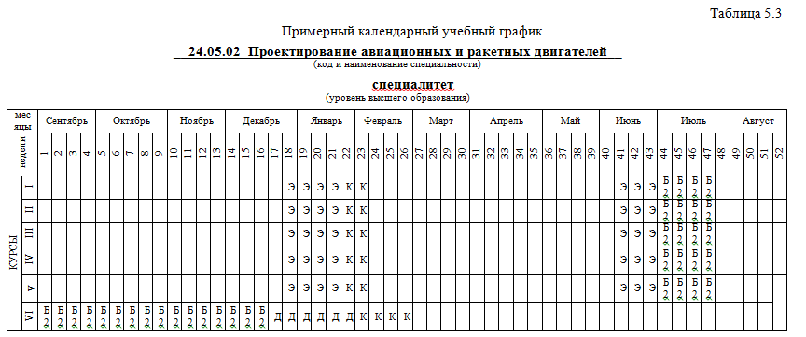
РАЗДЕЛ 5.3

Slide 31
СОДЕРЖАНИЕ РАЗДЕЛА 5.4
Примерные программы дисциплин (модулей) и практик
Формат представления – на усмотрение ФУМО.
СОДЕРЖАНИЕ РАЗДЕЛА 5.5
Рекомендации по разработке фондов оценочных средств для промежуточной аттестации по дисциплине (модулю) или практике
Формат представления – на усмотрение ФУМО.
СОДЕРЖАНИЕ РАЗДЕЛА 5.6
Рекомендации по разработке программы государственной итоговой аттестации
Формат представления – на усмотрение ФУМО.

Slide 32
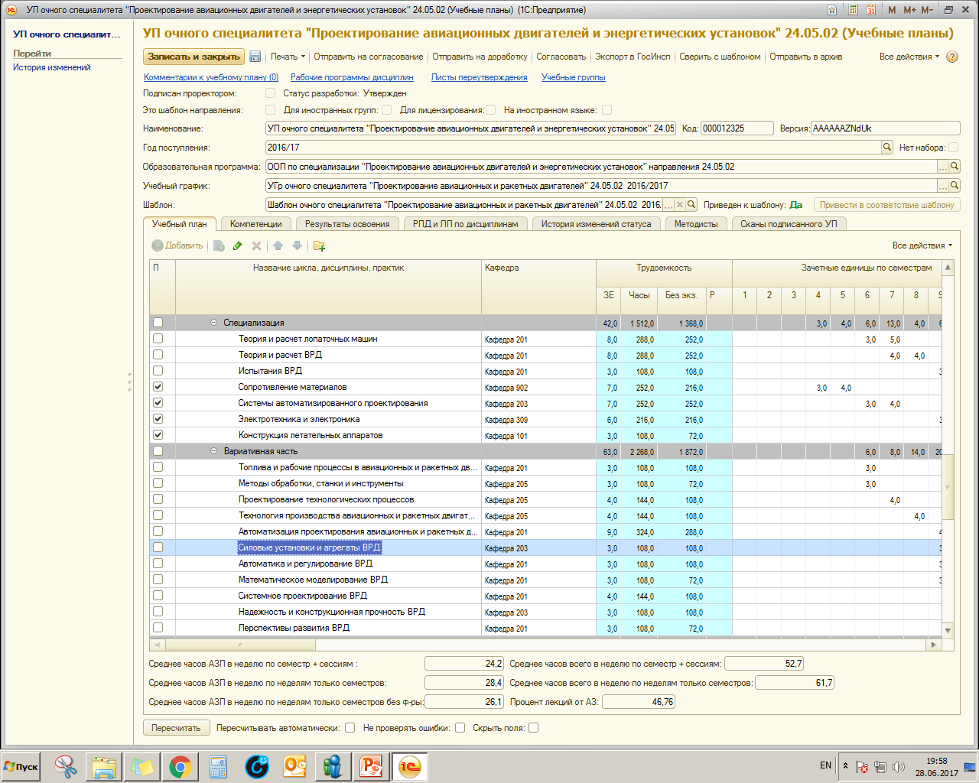
К РАЗДЕЛУ 5.4

Slide 33
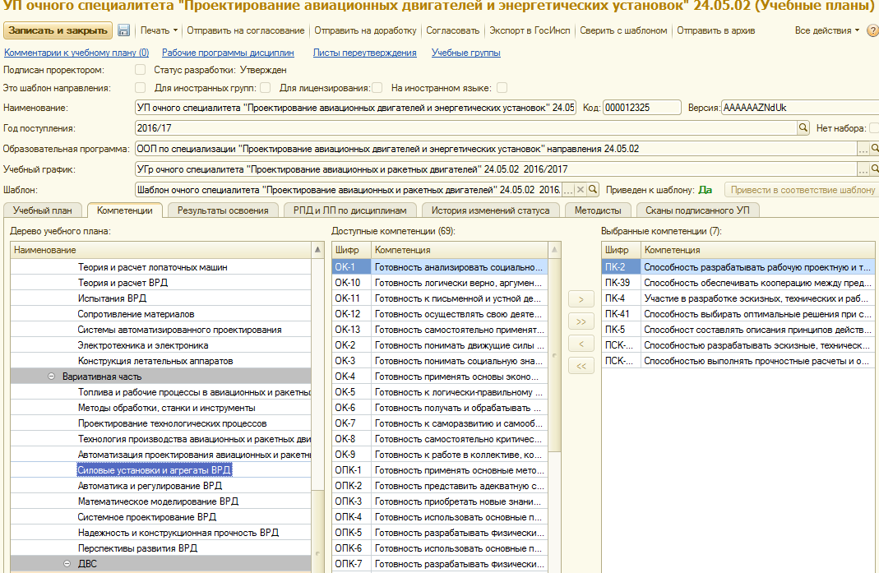
К РАЗДЕЛУ 5.4

Slide 34
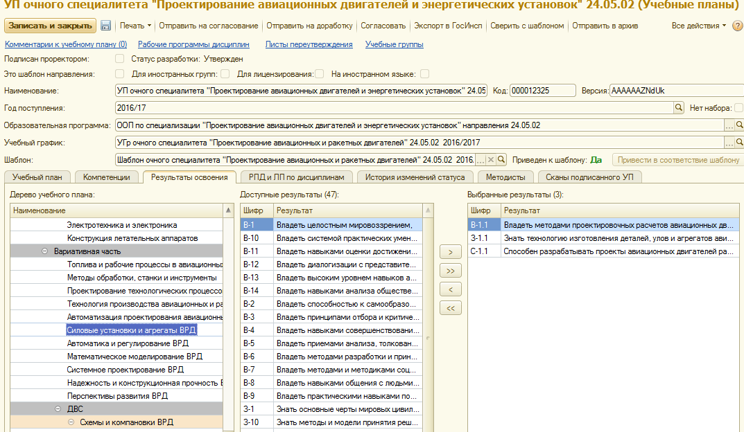
К РАЗДЕЛУ 5.4

Slide 35
К РАЗДЕЛУ 5.4

Slide 36
Примерная основная образовательная программа
Раздел 6. ПРИМЕРНЫЕ УСЛОВИЯ ОСУЩЕСТВЛЕНИЯ ОБРАЗОВАТЕЛЬНОЙ ДЕЯТЕЛЬНОСТИ ПО ОПОП
Примерные условия реализации образовательных программ должны содержать примерные расчеты нормативных затрат оказания государственных услуг по реализации образовательной программы (возможно, путем отсылки к соответствующим разделу ФГОС ВО и методике расчета Минобрнауки России).

Slide 37
Примерная основная образовательная программа
Раздел 6. СПИСОК РАЗРАБОТЧИКОВ
Разработчики:
№ п/п | ФИО | Должность / место работы | Подпись
1. | Сидоров А.Ю. | Начальник УМО ОД МАИ
2. | Гусаров С.А. | доцент кафедры 201, МАИ
3. | Монахова В.П. | зав. кафедрой 207, МАИ

Slide 38
СПАСИБО ЗА ВНИМАНИЕ!

